Slide 1

Οδηγίες Χρήσης & Λειτουργίες του Ρομπότ Ariel
Εγχειρίδιο και troubleshooting
3^{ο} Δημοτικό Σχολείο Λιβαδειάς
Ε΄ Τάξη
Εκπαιδευτικός: Ντέλλα Ιωάννα.

Slide 2
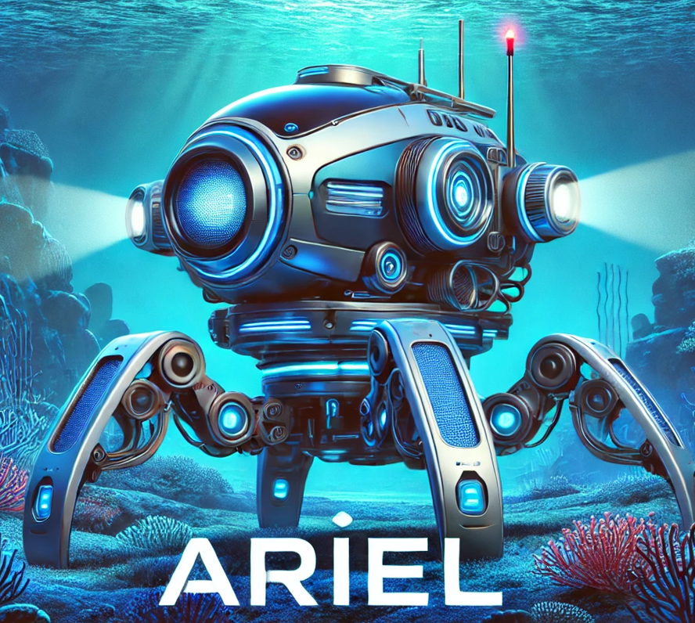

Slide 3
Τι είναι το ρομπότ Ariel;
Το ρομπότ Ariel είναι ένα προηγμένο υποβρύχιο αυτόνομο όχημα σχεδιασμένο για έρευνα, περιβαλλοντική ανάλυση και επιχειρήσεις διάσωσης.

Slide 4
Χαρακτηριστικά του Ρομπότ Ariel
Το ρομπότ Ariel είναι εξοπλισμένο με:
Αυτόνομο σύστημα πλοήγησης: Χρησιμοποιεί αισθητήρες και τεχνητή νοημοσύνη για πλοήγηση σε υποθαλάσσια περιβάλλοντα.
Υψηλής ανάλυσης αισθητήρες: Καταγράφει δεδομένα όπως βάθος, θερμοκρασία, αλατότητα και επίπεδα ρύπανσης.
Διασύνδεση με σταθμούς ελέγχου: Επιτρέπει τη μετάδοση δεδομένων σε πραγματικό χρόνο μέσω υποβρύχιων επικοινωνιακών δικτύων.
Ανθεκτική κατασκευή: Σχεδιασμένο για αντοχή σε ακραίες θαλάσσιες συνθήκες.

Slide 5
Πώς λειτουργεί η ARIEL;
Ενεργοποίηση & Εκκίνηση: H Ariel προγραμματίζεται πριν την αποστολή της.
Ανάλυση περιβάλλοντος: Οι αισθητήρες της καταγράφουν συνεχώς δεδομένα για τον υποβρύχιο χώρο.
Αυτόνομη πλοήγηση: Χρησιμοποιεί αλγορίθμους για την αποφυγή εμποδίων και τον βέλτιστο σχεδιασμό διαδρομής.
Μετάδοση δεδομένων: Στέλνει δεδομένα σε πραγματικό χρόνο σε ερευνητικά κέντρα ή ομάδες διάσωσης.

Slide 6
Εφαρμογές της ARIEL.
Το ρομπότ Ariel χρησιμοποιείται σε διάφορες εφαρμογές, όπως:
Περιβαλλοντική παρακολούθηση: Ανάλυση της θαλάσσιας ρύπανσης και της θερμοκρασίας του νερού.
Έρευνα & Διάσωση: Υποστήριξη σε επιχειρήσεις εντοπισμού ναυαγίων και διάσωσης ατόμων.
Επιστημονική έρευνα: Χαρτογράφηση υποθαλάσσιων οικοσυστημάτων και μελέτη θαλάσσιας ζωής.
Επιτήρηση λιμανιών και θαλάσσιων εγκαταστάσεων: Χρήση για την ασφάλεια και τον έλεγχο κρίσιμων υποδομών.

Slide 7
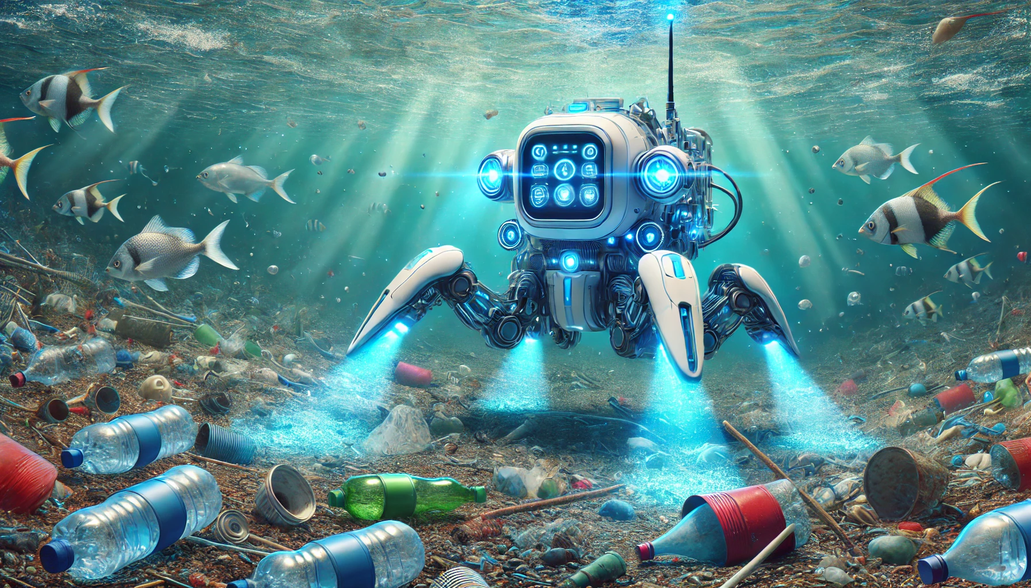
ΑΝΙΧΝΕΥΣΗ ΘΑΛΑΣΣΙΑΣ ΜΟΛΥΝΣΗς

Slide 8
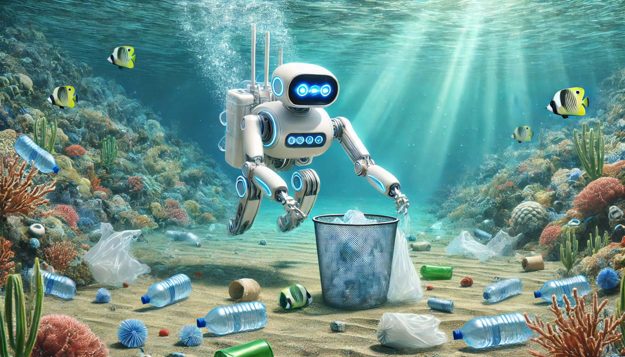
ΚΑΘΑΡΙΣΜΟΣ ΤΟΥ ΩΚΕΑΝΟΥ

Slide 9
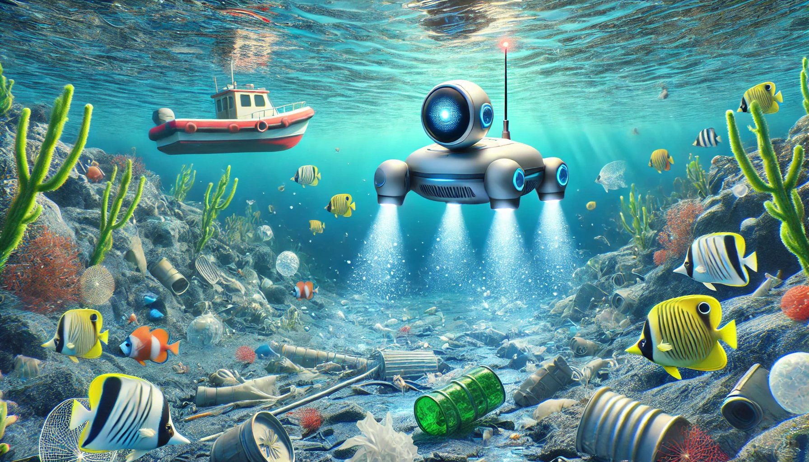
ΠΑΡΑΚΟΛΟΥΘΗΣΗ ΕΠΙΠΕΔΩΝ ΜΟΛΥΝΣΗς

Slide 10
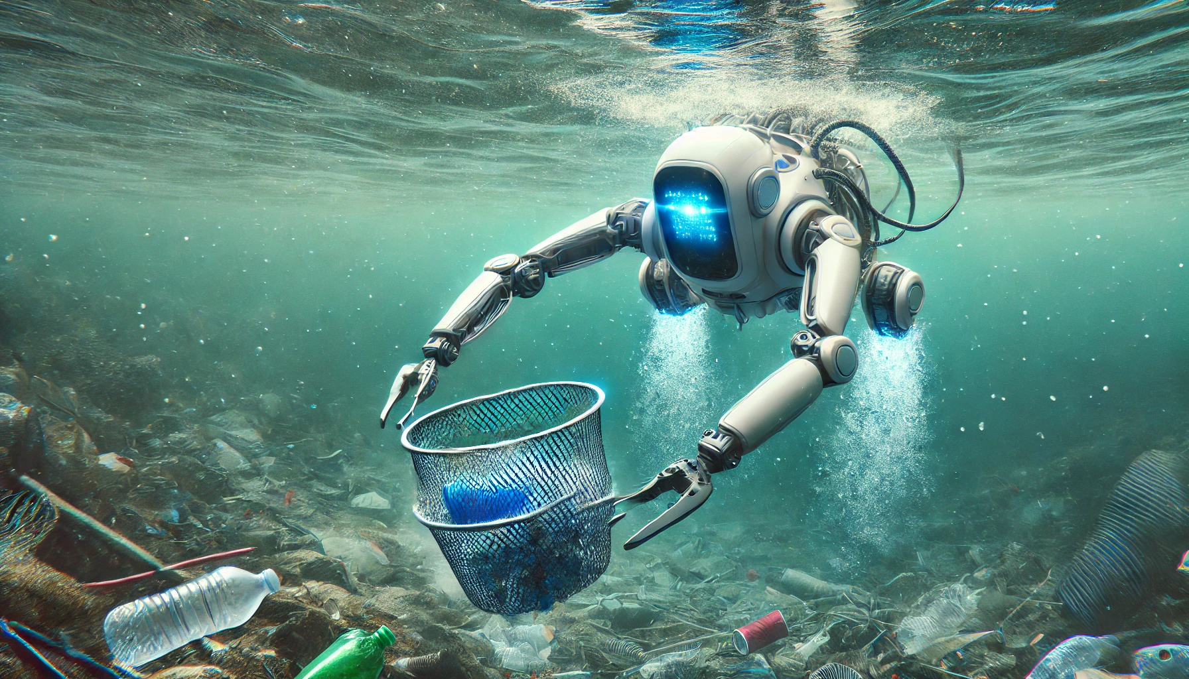
ΣΥΛΛΟΓΗ ΑΠΟΒΛΗΤΩΝ

Slide 11
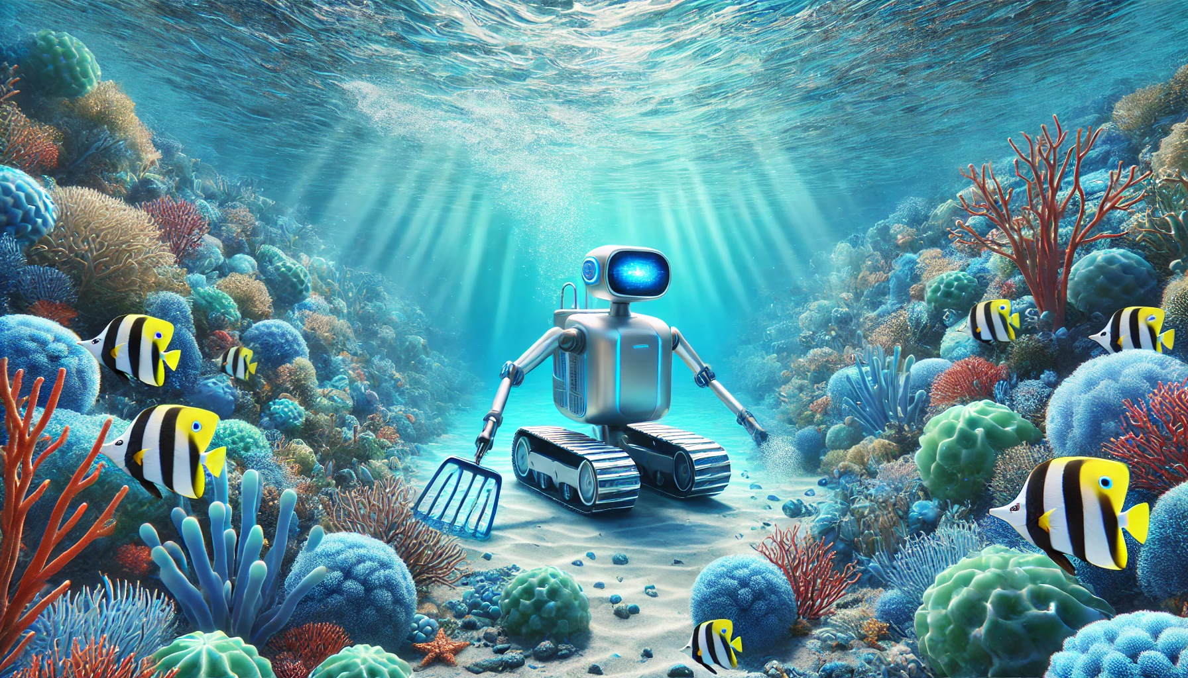
Αποκατάσταση του θαλάσσιου οικοσυστήματος

Slide 12
Κάλεσμα στη Δράση
Όλοι μπορούμε να συμβάλουμε στην προστασία του περιβάλλοντος!

Slide 13
ΣΑΣ ΕΥΧΑΡΙΣΤΟΥΜΕ ΠΟΛΎ!!!

